Slide 1

EL SIERVO DE DIOS.
II CORINTIOS.6:4-7, 11.
El siervo de Dios es aquel que no da ningún motivo de tropiezo.
V.3.
No dando nosotros en nada motivo de tropiezo, para que el ministerio no sea desacreditado,
Negación de propósito y el propósito es no “DESACREDITAR”- Refutar, censurar, repudio, menosprecio, reproche al evangelio.
Pablo exhortaba, la razón de esto no fue que tuviera miedo de la critica, sino que no quería que su ministerio como apóstol de Cristo no sufriera daño.
Porque amaba el evangelio.

Slide 2


EL SIERVO DE DIOS.
I Corintios.9:23.
Y todo lo hago por amor del evangelio, para ser partícipe de él.
Su amor por el evangelio lo motivó a compartirlo con otros.

Slide 3
EL BUEN SIERVO DE DIOS ES PACIENTE. II CORINTIOS.6:4-5.
sino que en todo nos recomendamos a nosotros mismos como ministros de Dios, en mucha perseverancia, en aflicciones, en privaciones, en angustias,
V.5.
en azotes, en cárceles, en tumultos, en trabajos, en desvelos, en ayunos,
No daba ninguna ocasión de tropiezo.
V.3.
Sino (Antes bien) se recomendaba por medio de sufrir fielmente toda clase de adversidades, que le vino a consecuencia de ser siervo de Dios.

Slide 4
Pablo da una maravillosa recapitulación de su argumento de la dignidad y gloria de los siervos de Dios bajo tres aspectos:
1. EN. V.3-7.
2. CON- POR. V.7-8.
3. COMO. V.9-10.
Su predicación del evangelio y su vida personal concordaban en todo.

Slide 5

1. “EN MUCHA PACIENCIA”-
Él apóstol Pablo no dejaba que la oposición en la Fe, le desviara de su camino como siervo de Dios.
“PACIENCIA”- Perseverancia bajo persecución o permanecer inmóvil a pesar de la oposición.

Slide 6

LA PACIENCIA PRODUCE CARACTER.
Romanos.5:4.
y la paciencia, carácter probado; y el carácter probado, esperanza;
Pablo expone el excelso ideal para él cristiano, una cosa es someterse a las tribulaciones o aguantarlas sin quejas, pero otra es encontrar motivos para gloriarse en medio de ellas, tal como Pablo exhorta aquí.

Slide 7

2. “EN TRIBULACIONES”
Aflicciones, presión, la presión sobre las pruebas.
II Corintios.4:1,11.
Que todo hombre nos considere de esta manera: como servidores de Cristo y administradores de los misterios de Dios.
V.11.
Hasta el momento presente pasamos hambre y sed, andamos mal vestidos, somos maltratados y no tenemos dónde vivir;

Slide 8

“EN TRIBULACIONES”
II Corintios.1:4, 8.
el cual nos consuela en toda tribulación nuestra, para que nosotros podamos consolar a los que están en cualquier aflicción con el consuelo con que nosotros mismos somos consolados por Dios.
V.8.
Porque no queremos que ignoréis, hermanos, acerca de nuestra aflicción sufrida en Asia, porque fuimos abrumados sobremanera, más allá de nuestras fuerzas, de modo que hasta perdimos la esperanza de salir con vida.

Slide 9
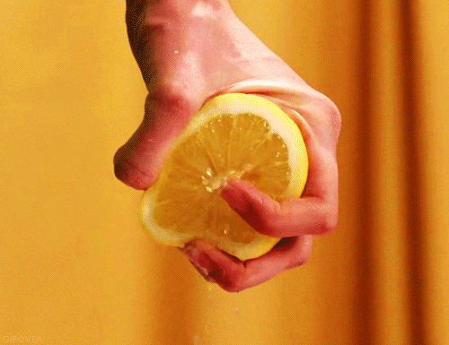
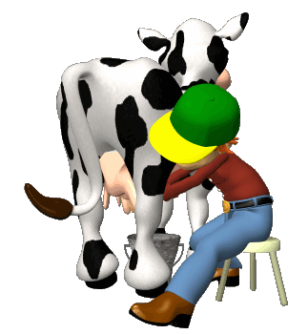
“EN TRIBULACIONES”
Romanos.8:28.
Y sabemos que para los que aman a Dios, todas las cosas cooperan para bien, esto es, para los que son llamados conforme a su propósito.
Ejemplo como:
La presión sobre las uvas produce jugo o vino.
La presión sobre el grano bajo la piedra de molino produce masa.

Slide 10
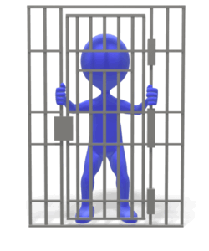
3. “EN NECESIDADES”
Privaciones.
II Corintios.12:10.
Por eso me complazco en las debilidades, en insultos, en privaciones, en persecuciones y en angustias por amor a Cristo; porque cuando soy débil, entonces soy fuerte.
I Tesalonicenses.3:7.
por eso, hermanos, en toda nuestra necesidad y aflicción fuimos consolados respecto a vosotros por medio de vuestra fe;

Slide 11

4. “EN ANGUSTIA”.
En lugares angostos, guardar en un lugar pequeño.
II Corintios.4:8.
Afligidos en todo, pero no agobiados; perplejos, pero no desesperados;

Slide 12
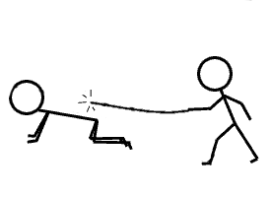
En golpes, heridas.
II Corintios.11:23-25.
¿Son servidores de Cristo? (Hablo como si hubiera perdido el juicio.) Yo más. En muchos más trabajos, en muchas más cárceles, en azotes un sinnúmero de veces, a menudo en peligros de muerte.
V.24.
Cinco veces he recibido de los judíos treinta y nueve azotes .
V.25.
5. “EN AZOTES”.
Tres veces he sido golpeado con varas, una vez fui apedreado, tres veces naufragué, y he pasado una noche y un día en lo profundo.

Slide 13
“EN AZOTES”.
Hechos.16:23, 33.
Y después de darles muchos azotes, los echaron en la cárcel, ordenando al carcelero que los guardara con seguridad;
V.33.
Y él los tomó en aquella misma hora de la noche, y les lavó las heridas; enseguida fue bautizado, él y todos los suyos.

Slide 14
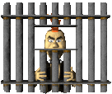
6. “EN CÁRCELES”.
Hechos.16:24.
el cual, habiendo recibido esa orden, los echó en el calabozo interior y les aseguró los pies en el cepo.
Clemente de Roma, dice que Pablo estuvo encarcelado siete veces. IMÁGENES VERBALES.

Slide 15
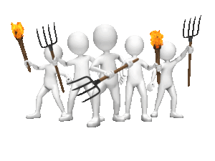
O alborotos, inestabilidad, un estado de desorden, perturbación, confusión.
Hechos.13:50.
Pero los judíos instigaron a las mujeres piadosas y distinguidas, y a los hombres más prominentes de la ciudad, y provocaron una persecución contra Pablo y Bernabé, y los expulsaron de su comarca.
Hechos.14:5.
Y cuando los gentiles y los judíos, con sus gobernantes, prepararon un atentado para maltratarlos y apedrearlos,
7. “TUMULTOS”.

Slide 16
Hechos.16:19.
Pero cuando sus amos vieron que se les había ido la esperanza de su ganancia, prendieron a Pablo y a Silas, y los arrastraron hasta la plaza, ante las autoridades;
Hechos.17:5,13.
Pero los judíos, llenos de envidia, llevaron algunos hombres malvados de la plaza pública, organizaron una turba y alborotaron la ciudad; y asaltando la casa de Jasón, procuraban sacarlos al pueblo.
V.13.
“TUMULTOS”.
Pero cuando los judíos de Tesalónica supieron que la palabra de Dios había sido proclamada por Pablo también en Berea, fueron también allá para agitar y alborotar a las multitudes.

Slide 17

8. “EN TRABAJOS”.
II Corintios.11:27.
en trabajos y fatigas, en muchas noches de desvelo, en hambre y sed, a menudo sin comida, en frío y desnudez.
Hechos.20:35.
En todo os mostré que así, trabajando, debéis ayudar a los débiles, y recordar las palabras del Señor Jesús, que dijo: "Más bienaventurado es dar que recibir."

Slide 18
“EN TRABAJOS”.
I Corintios.4:12.
nos agotamos trabajando con nuestras propias manos; cuando nos ultrajan, bendecimos; cuando somos perseguidos, lo soportamos;
I Corintios.15:10.
Pero por la gracia de Dios soy lo que soy, y su gracia para conmigo no resultó vana; antes bien he trabajado mucho más que todos ellos, aunque no yo, sino la gracia de Dios en mí.

Slide 19

“EN TRABAJOS”.
Su cuidado de las iglesias locales, le obligaba a ocuparse siempre en muchos trabajos severos y de dolor y sufrimientos con paciencia, todo lo sufría sin quejarse.
Colosenses.1:24,29.
Ahora me alegro de mis sufrimientos por vosotros, y en mi carne, completando lo que falta de las aflicciones de Cristo, hago mi parte por su cuerpo, que es la iglesia,
V.29.
Y con este fin también trabajo, esforzándome según su poder que obra poderosamente en mí.

Slide 20

“EN TRABAJOS”.
Trabajo- afanarse por un afanoso trabajo, afanarse.
Filipenses.2:16.
sosteniendo firmemente la palabra de vida, a fin de que yo tenga motivo para gloriarme en el día de Cristo, ya que no habré corrido en vano ni habré trabajado en vano.

Slide 21
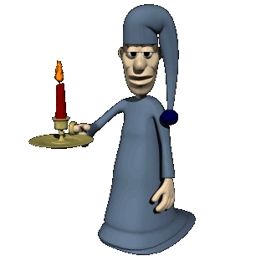
9. “EN DESVELOS”.
En insomnios, vigilias.
II Corintios.11:27.
en trabajos y fatigas, en muchas noches de desvelo, en hambre y sed, a menudo sin comida, en frío y desnudez.
Hechos.20:31.
por tanto, estad alerta, recordando que por tres años, de noche y de día, no cesé de amonestar a cada uno con lágrimas.

Slide 22
“EN DESVELOS”.
Tesalonicenses.2:9.
Porque recordáis, hermanos, nuestros trabajos y fatigas, cómo, trabajando de día y de noche para no ser carga a ninguno de vosotros, os proclamamos el evangelio de Dios.
Tanto de día como de noche- Quizás comenzando antes del alba y trabajando después de oscurecer, muchos viajes le quitaron el sueño.

Slide 23

10.“EN AYUNOS”.
Hubo ocasiones múltiples cuando Pablo tuvo que pasar por alto la ocasión normal de comer para atender a las actividades del evangelio, como Cristo.
Juan.4:34.
Jesús les dijo*: Mi comida es hacer la voluntad del que me envió y llevar a cabo su obra.

Slide 24


EL BUEN SIERVO DE DIOS ES PURO. II CORINTIOS.6:6.
1. EN PUREZA.
en pureza, en conocimiento, en paciencia, en bondad, en el Espíritu Santo, en amor sincero,
“PURO”- Es el estado de ser puro- Libre de contaminación, santo, libre de toda mezcla con el mal.
Esta cualidad tiene que ver con el motivo o intenciones, el ministerio de Pablo fue caracterizado por pureza de corazón.

Slide 25

2. “EN CIENCIA O CONOCIMIENTO”.
Su ciencia fue basada en la voluntad divinamente revelada por Dios.
II Corintios.11:6.
Pero aunque yo sea torpe en el hablar, no lo soy en el conocimiento; de hecho, por todos los medios os lo hemos demostrado en todas las cosas.
Pablo admite que no es un orador elocuente.

Slide 26

“EN CIENCIA O CONOCIMIENTO”.
II Corintios.10:10.
Porque ellos dicen: Las cartas son severas y duras, pero la presencia física es poco impresionante, y la manera de hablar menospreciable.
Pero niega que este desprovisto de conocimiento en todas las cosas, él ha puesto en claro su profundo conocimiento de las cosas de Cristo ante todos.
Cristo fue el punto central de su predicación.

Slide 27

“EN CIENCIA O CONOCIMIENTO”.
I Corintios.2:2-5.
pues nada me propuse saber entre vosotros, excepto a Jesucristo, y éste crucificado.
V.3.
Y estuve entre vosotros con debilidad, y con temor y mucho temblor.
V.4.
Y ni mi mensaje ni mi predicación fueron con palabras persuasivas de sabiduría, sino con demostración del Espíritu y de poder,
V.5.
para que vuestra fe no descanse en la sabiduría de los hombres, sino en el poder de Dios.

Slide 28

“EN CIENCIA O CONOCIMIENTO”.
II Timoteo.1:12.
Por lo cual también sufro estas cosas, pero no me avergüenzo; porque yo sé en quién he creído, y estoy convencido de que es poderoso para guardar mi depósito hasta aquel día.
Nunca comprometió la verdad para su propio provecho.
Proverbios.23:23.
Compra la verdad y no la vendas, adquiere sabiduría, instrucción e inteligencia.

Slide 29

3. “EN LONGANIMIDAD O PACIENCIA”
longanimidad, paciencia (makros, largo; thumos, temperamento). Se traduce «longanimidad»
Romanos.2:4.
¿O tienes en poco las riquezas de su bondad, tolerancia y paciencia, ignorando que la bondad de Dios te guía al arrepentimiento?
Extremada paciencia.
Longanimidad.
Paciencia sin límites.
Es la cualidad de sufrir y ser paciente mientras se trata un caso, no perdiendo el ánimo.

Slide 30

4. “EN BONDAD O BENIGNIDAD”.
La bondad es una actitud de corazón que se convierte en acción, significa que si uno ama realmente al hermano aprovechara toda oportunidad para hacerle el bien.
Es una expresión del amor.
Colosenses.3:12.
Entonces, como escogidos de Dios, santos y amados, revestíos de tierna compasión, bondad, humildad, mansedumbre y paciencia;
Tito.3:4.
Pero cuando se manifestó la bondad de Dios nuestro Salvador, y su amor hacia la humanidad,

Slide 31
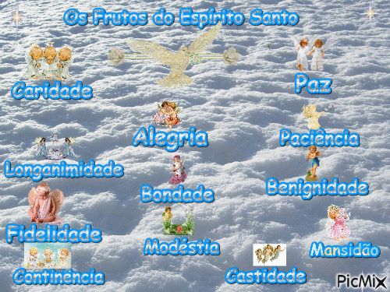
5. “EN EL ESPÍRITU SANTO”.
Tal vez Pablo no sé este refiriendo a los dones milagrosos del Espíritu Santo, sino al fruto del Espíritu Santo.
Gálatas.5:22-23.
Mas el fruto del Espíritu es amor, gozo, paz, paciencia, benignidad, bondad, fidelidad,
V.23.
mansedumbre, dominio propio; contra tales cosas no hay ley.

Slide 32
6. “EN AMOR SINCERO”.
No fingido.
Romanos.12:9.
El amor sea sin hipocresía; aborreciendo lo malo, aplicándoos a lo bueno.
Este es el único amor que vale la pena. No había nada de hipocresía en el amor de Pablo.
Filipenses.1:8.
Porque Dios me es testigo de cuánto os añoro a todos con el entrañable amor de Cristo Jesús.
Dios era testigo del amor de Pablo.

Slide 33
EL BUEN SIERVO DE DIOS ES HONESTO. II CORINTIOS.6:7..
en la palabra de verdad, en el poder de Dios; por armas de justicia para la derecha y para la izquierda;
En palabras de verdad como su vida personal era ejemplo en todo también lo fue su proclamación en la predicación de la reconciliación.
II Corintios.5:19.
a saber, que Dios estaba en Cristo reconciliando al mundo consigo mismo, no tomando en cuenta a los hombres sus transgresiones, y nos ha encomendado a nosotros la palabra de la reconciliación.

Slide 34
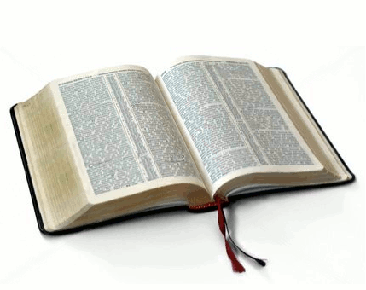
1. “EN PODER DE DIOS”.
Pablo nunca reclamaba tener poder en sí mismo, siempre operaba con el poder que recibía de Dios.
Colosenses.1:29.
Y con este fin también trabajo, esforzándome según su poder que obra poderosamente en mí.
Efesios.1:19.
y cuál es la extraordinaria grandeza de su poder para con nosotros los que creemos, conforme a la eficacia de la fuerza de su poder,

Slide 35

2. “POR ARMAS”.
Para la derecha y la izquierda. Esta expresión implica armas ofensivas y defensivas.
En la mano derecha.
La espada del Espíritu.
(La palabra de Dios).
Efesios.6:17.
Tomad también el YELMO DE LA SALVACION, y la espada del Espíritu que es la palabra de Dios.
I Tesalonicenses.5:8.
Armas ofensivas.
Pero puesto que nosotros somos del día, seamos sobrios, habiéndonos puesto la coraza de la fe y del amor, y por yelmo la esperanza de la salvación.

Slide 36
3. “POR ARMAS”.
En la izquierda- Él escudo de la Fe.
Efesios.6:16.
en todo, tomando el escudo de la fe con el que podréis apagar todos los dardos encendidos del maligno.
Armas defensivas.
Pablo entraba en la batalla valientemente, y sus armas no eran carnales.

Slide 37
“POR ARMAS”.
II Corintios.10:3-4.
Pues aunque andamos en la carne, no luchamos según la carne;
V.4.
porque las armas de nuestra contienda no son carnales, sino poderosas en Dios para la destrucción de fortalezas;
V.5.
destruyendo especulaciones y todo razonamiento altivo que se levanta contra el conocimiento de Dios, y poniendo todo pensamiento en cautiverio a la obediencia de Cristo,

Slide 38
Pablo usaba la verdad en sus ataques sin temor al hombre, era un hombre de gran convicción.
Nosotros debemos estar dispuestos como Pablo lo estuvo para tapar la boca a los falsos maestros.
Tito.1:10-11.
Porque hay muchos rebeldes, habladores vanos y engañadores, especialmente los de la circuncisión,
V.11.
a quienes es preciso tapar la boca, porque están trastornando familias enteras, enseñando, por ganancias deshonestas, cosas que no deben.

Slide 39
CONCLUSIÓN:
Seamos buenos siervos de Dios para glorificarle.
Imitemos a Pablo como buen ministro de Dios.
I Corintios.11:1.
Sed imitadores de mí, como también yo lo soy de Cristo.
1. En paciencia.
2. En pureza.
3. En palabra de verdad.
No nos cansemos por que nuestro trabajo no es en vano.
I Corintios.15:58.

Slide 40
CONCLUSIÓN:
Por tanto, mis amados hermanos, estad firmes, constantes, abundando siempre en la obra del Señor, sabiendo que vuestro trabajo en el Señor no es en vano.
Ya que a nuestro tiempo segaremos.
Gálatas.6:9.
Y no nos cansemos de hacer el bien, pues a su tiempo, si no nos cansamos, segaremos.

Slide 41

DIOS NOS BENDIGA A TODOS.

